Slide 1

第3章 通信信号与系统分析

Slide 2

本章内容
3.1 离散信号和系统
3.2 Fourier分析
3.3 带通信号的低通等效
3.4 随机信号分析

Slide 3
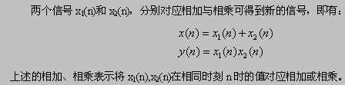
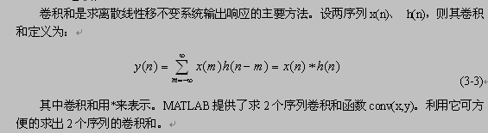
3.1.1 离散信号
t仅在时间轴的离散点上取值
序列可以进行各种运算
（1）信号的相加与相乘
（2）卷积和

Slide 4
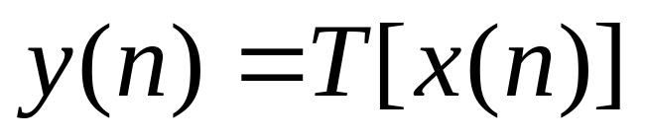
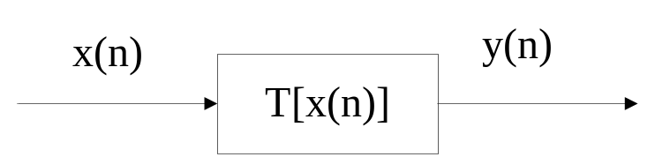
3.1.2 离散时间系统
一个离散时间系统，可以抽象为一种变换，或是一种影射，即把输入序列x(n)变换为输出序列y(n)
式中T代表变换。这样，一个离散时间系统，既可以是一个硬件装置，也可以是一个数字表达式。
输入、输出关系 ：

Slide 5
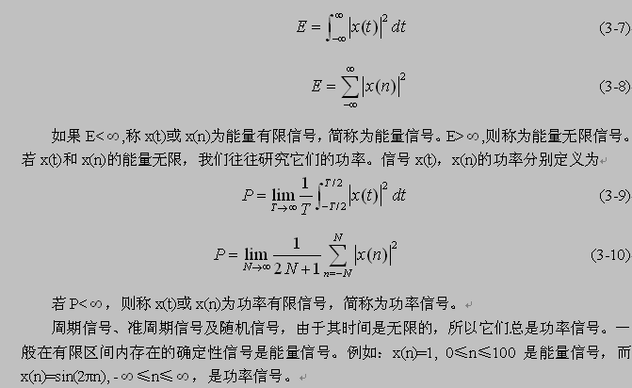
3.1.3 信号的能量和功率
对连续时间信号x(t)和离散时间信号x(n),其能量分别定义为：

Slide 6
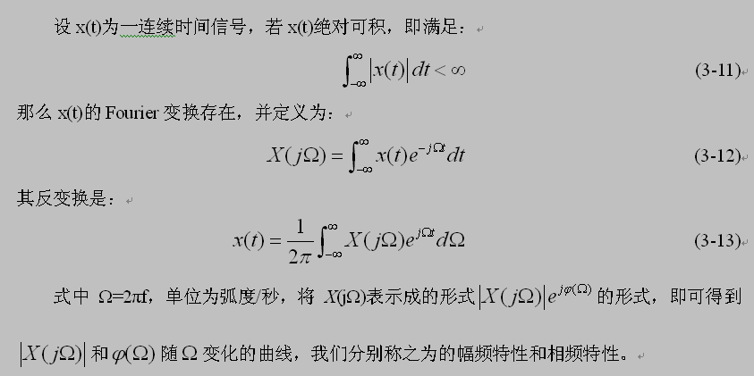
3.2.1 连续时间信号的Fourier变换

Slide 7
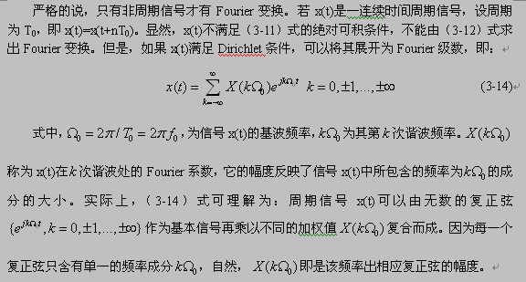
3.2.1 连续时间信号的Fourier变换

Slide 8
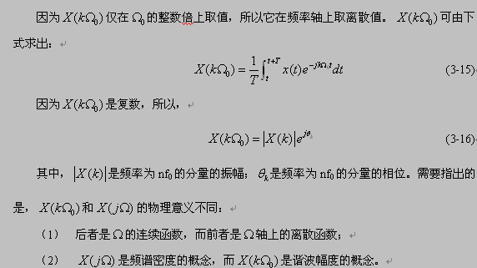
3.2.1 连续时间信号的Fourier变换

Slide 9
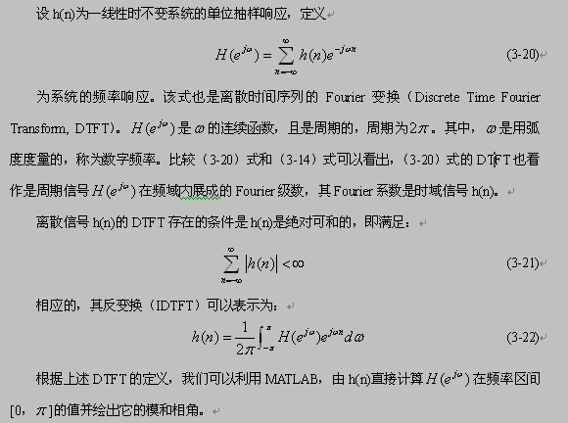
3.2.2 离散时间信号的Fourier变换

Slide 10
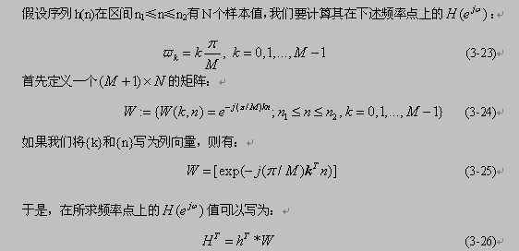
3.2.2 离散时间信号的Fourier变换

Slide 11
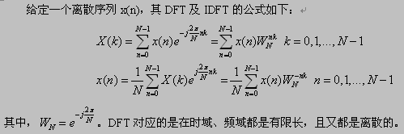
3.2.3 离散Fourier变换
离散Fourier变换定义

Slide 12
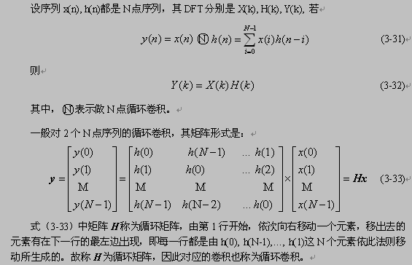
3.2.3 离散Fourier变换
DFT的循环卷积性质

Slide 13
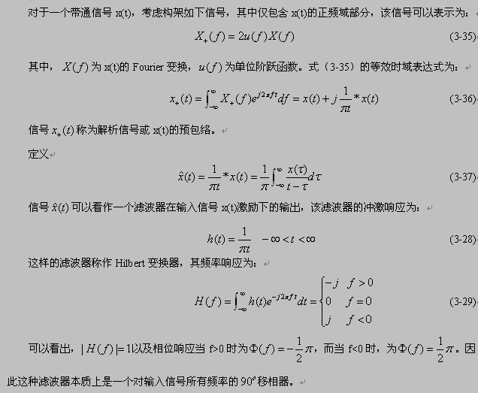
3.3.1 解析信号与Hilbert变换

Slide 14
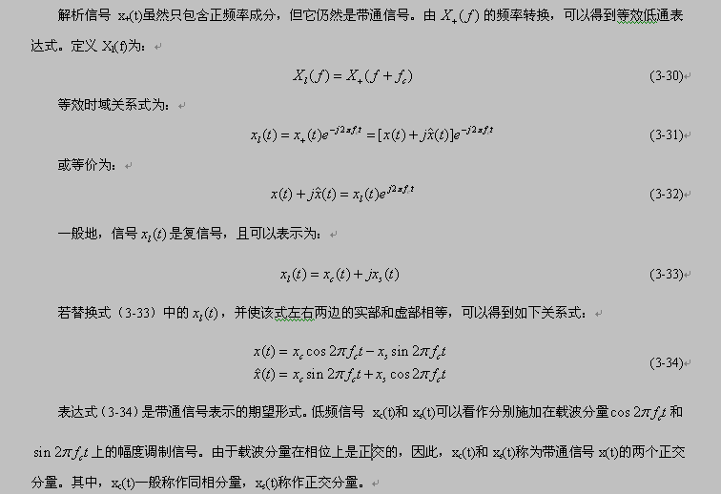
3.3.2 带通信号的低通表示

Slide 15
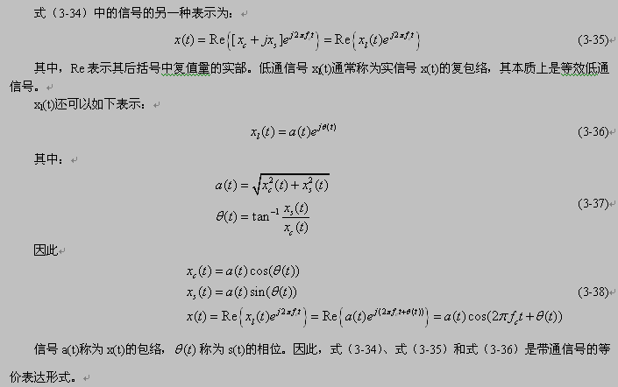
3.3.2 带通信号的低通表示

Slide 16
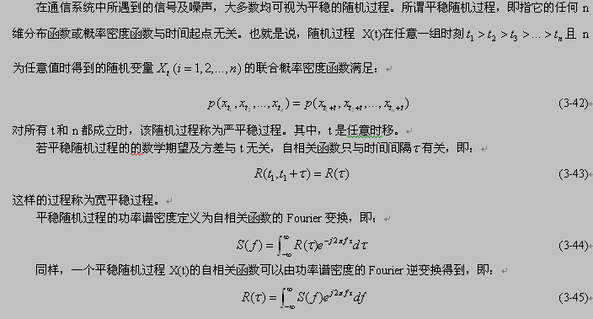
3.4.1 平稳随机过程的相关函数与功率谱密度
平稳随机过程定义

Slide 17
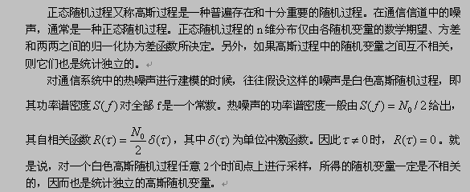
3.4.1 平稳随机过程的相关函数与功率谱密度
正态随机过程

Slide 18

3.4.2 带通随机过程
定义

Slide 19
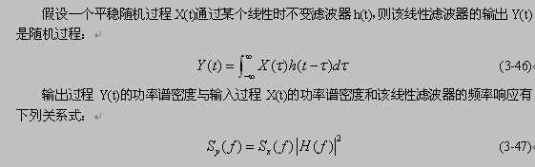
3.4.3 随机过程通过线性系统
定义

Slide 20
谢 谢！

